Slide 1
Презентация по теме: Тестирование по сценариям
Выполнили:
Студенты 3 курса
Группы ИСП 23.1А
Гебель Игорь
Чижов Владислав

Slide 2
Тестирование по сценариям — это метод тестирования ПО, при котором создаются сценарии (последовательности шагов), моделирующие реальные случаи использования системы. Каждый сценарий описывает входные данные, действия пользователя и ожидаемый результат.

Slide 3
Ручное тестирование: Тестировщик вручную выполняет шаги сценария, без использования автоматизации. Инструменты 1) Excel/Google Sheets — для ведения тест-кейсов 2) Jira, TestRail, Qase — для управления тестированием 3) Postman (для API)
Пример ручного тест-кейса:
Сценарий: Авторизация пользователя
1. Открыть страницу входа.
2. Ввести логин "user@test.com".
3. Ввести пароль "123456".
4. Нажать кнопку "Войти".
Ожидаемый результат: пользователь попадает на главную страницу.

Slide 4
Автоматизированное тестирование Сценарии выполняются автоматически с помощью кода или специализированных инструментов. Инструменты: 1) Selenium / Playwright — для веб-интерфейсов 2) pytest / unittest — для Python-тестов 3) requests — для тестирования API allure — для отчётов

Slide 5
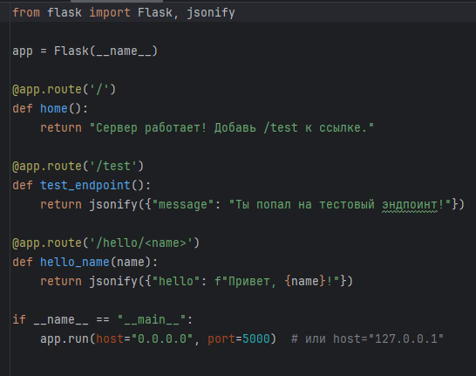

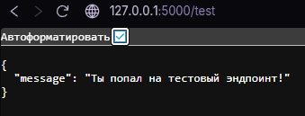
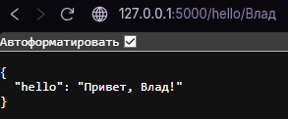
Пример автоматизированного тестирования:

Slide 6
Спасибо за внимание!

